Slide 1

Club 360
Petra lovrić, lara mladinić, Mihaela wang

Slide 2
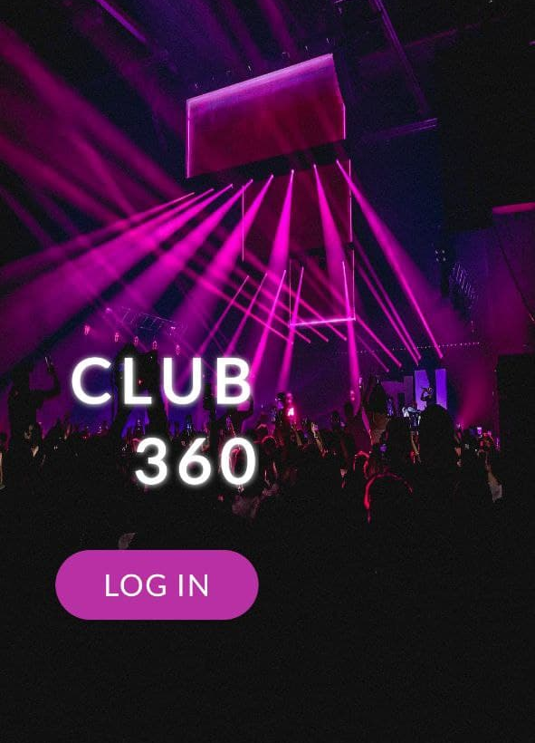
Uvod
Unaprijeđeni sistem ulaska u klub za goste (popunjenost kluba)
Digitalizacija evidencije radnog vremena za zaposlenike
Mobilna aplikacija
Korištenje wifi-ja i Špica sustava
Ciljana skupina: mladi

Slide 3
Klase korisnika
Vrste korisnika:
ADMINistrator – ima sve ovlasti, koristi Špica sustav za analiziranje poslovanja
ZAPOSLENICI – koriste mobilnu aplikaciju za evidenciju početka i kraja radnog vremena
GOSTI – koriste aplikaciju za kupnju karata i evidenciju ulaska i izlaska iz kluba

Slide 4
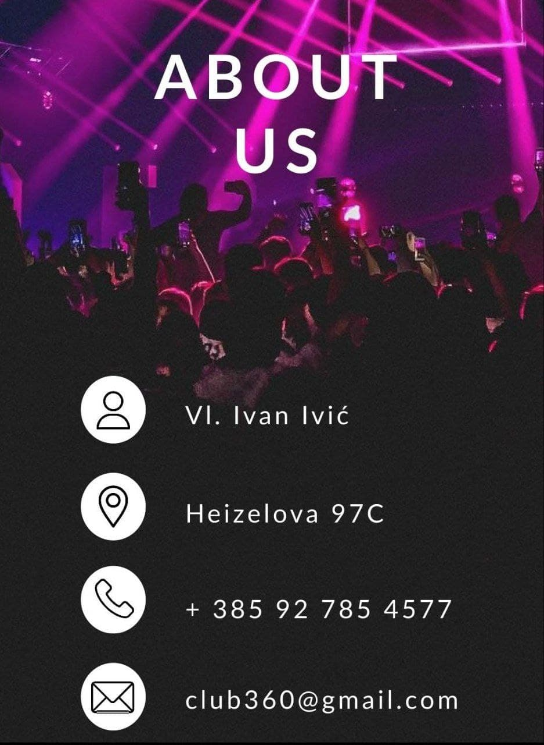
Funkcionalni zahtjevi
Registracija gosta
Prijava gosta
Prijava zaposlenika
Slanje e-maila gostu za potvrdu registracije
Pregled događaja s cijenama ulaznica
Pregled kupljenih karata
Bilježenje vremena dolaska i odlaska za sve korisnike sustava
Informacije o klubu

Slide 5
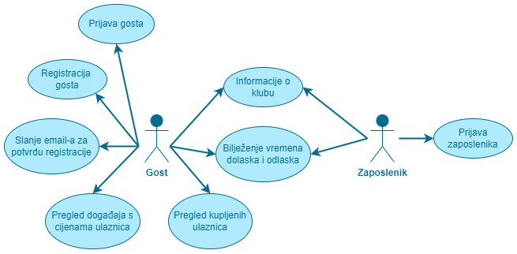
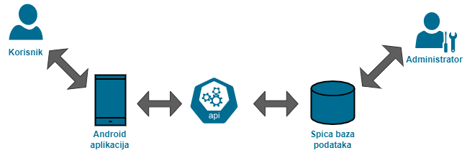

Slide 6
Korisničko sučelje
Gost:
Registracija
Prijava/Odjava
Ime kluba
Prilagodba na strani jezik
Informacije o klubu
Pregled događaja
Prodaja ulaznica
Pregled kupljenih ulaznica
Zaposlenik:
Prijava/Odjava
Ime kluba
Prilagodba na strani jezik
Informacije o klubu
Informacija o početku i kraju radnog vremena

Slide 7
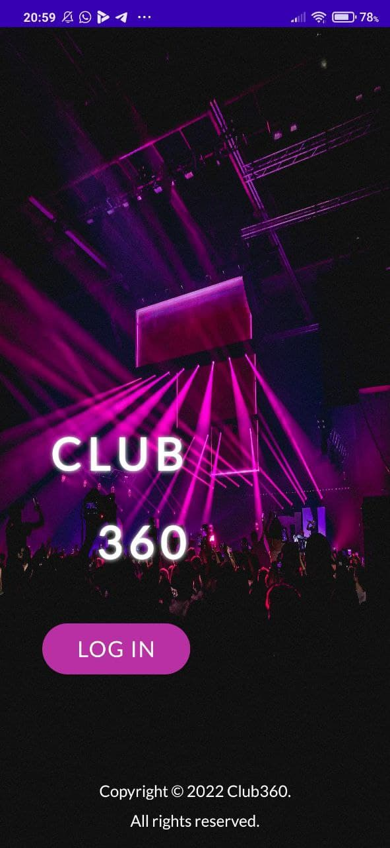
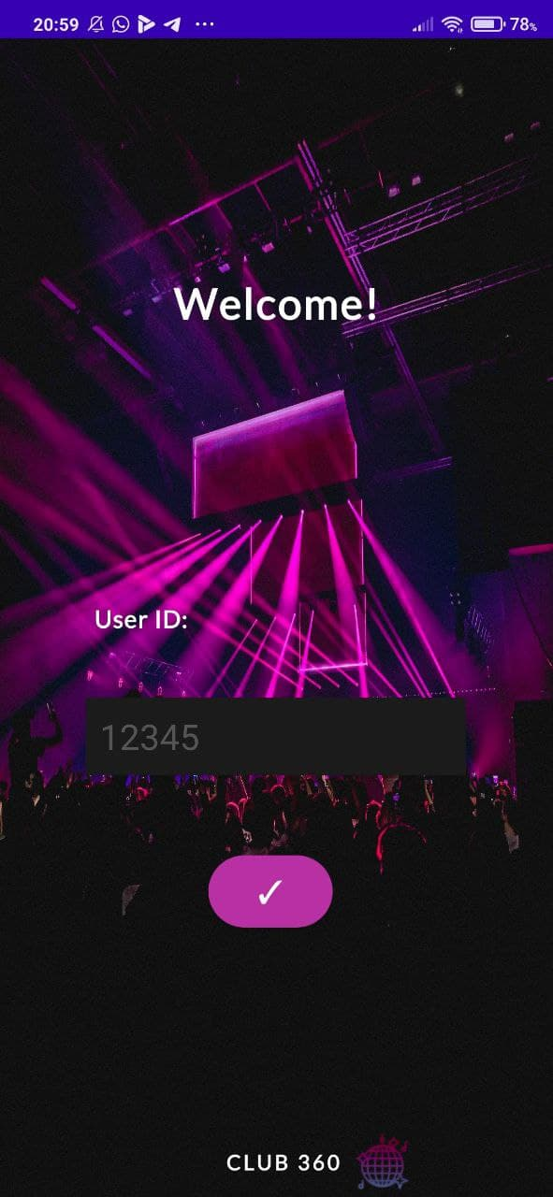
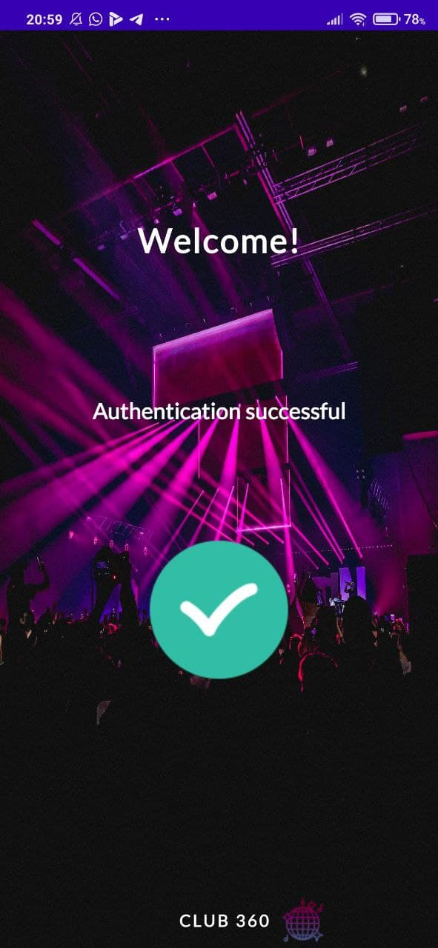

Slide 8
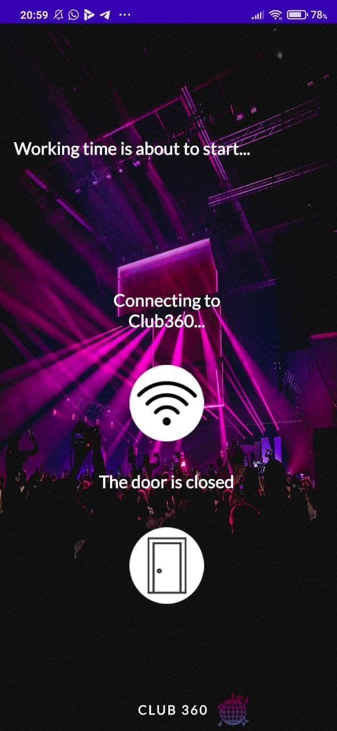
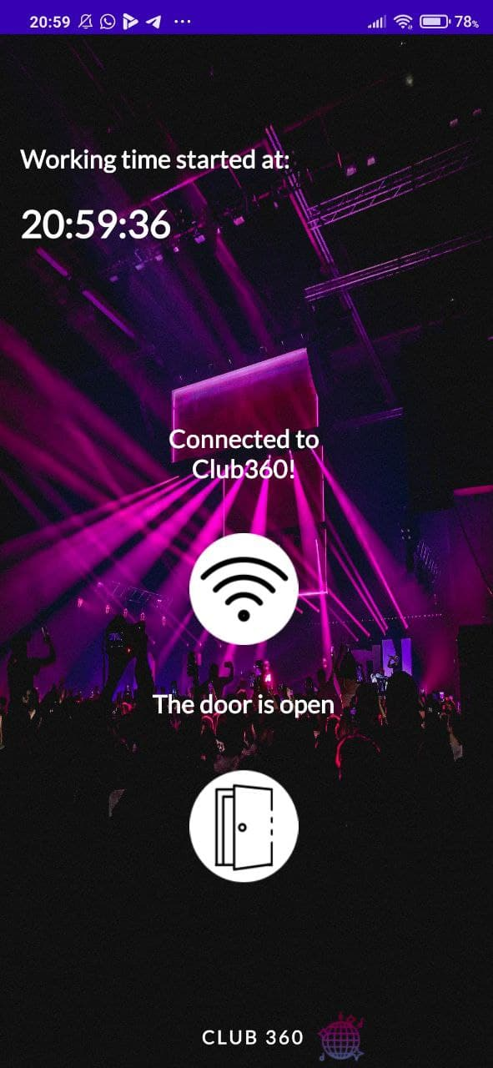
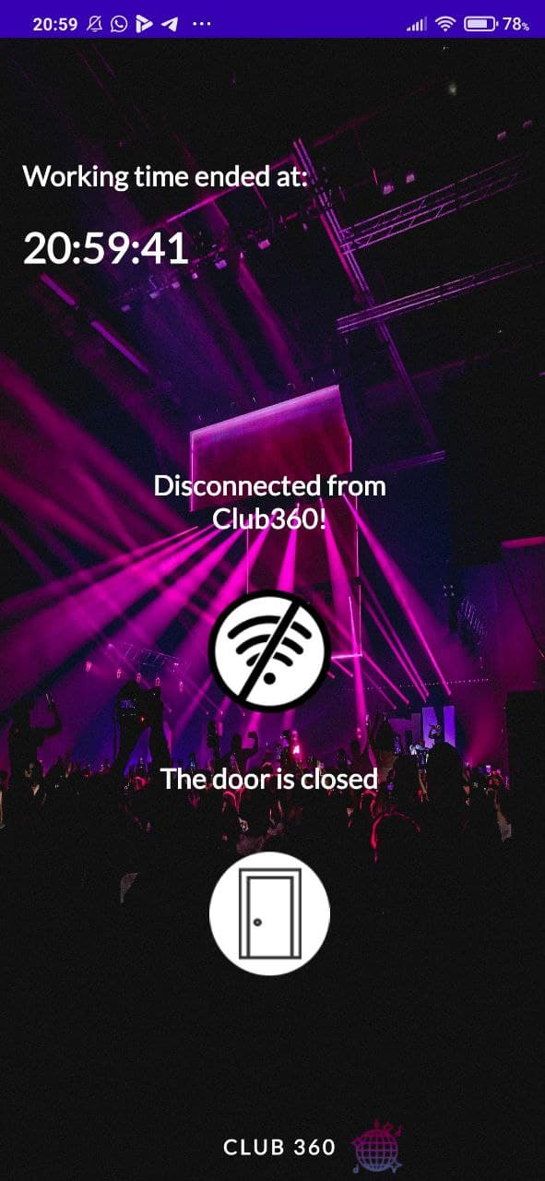

Slide 9
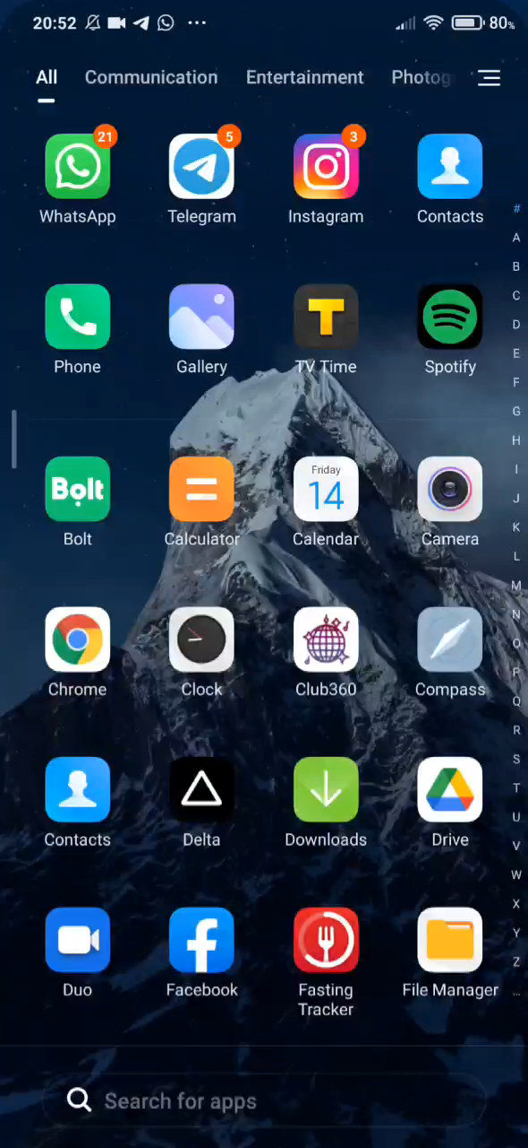
demo

